Slide 1

Технология обобщения информации полистных геохимических баз данных с целью сводного и обзорного геохимического картирования на примере Арктической зоны РФ
Пилицын А.Г.
ФГБУ «ИМГРЭ»

Slide 2
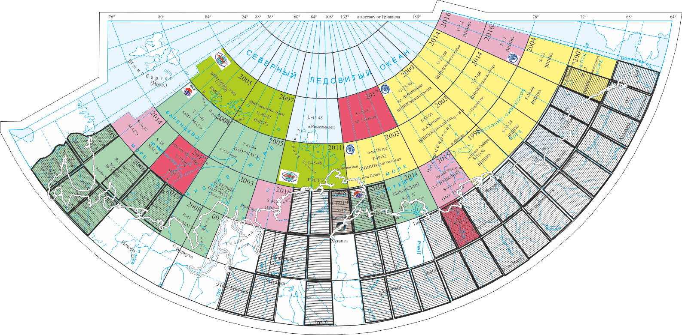
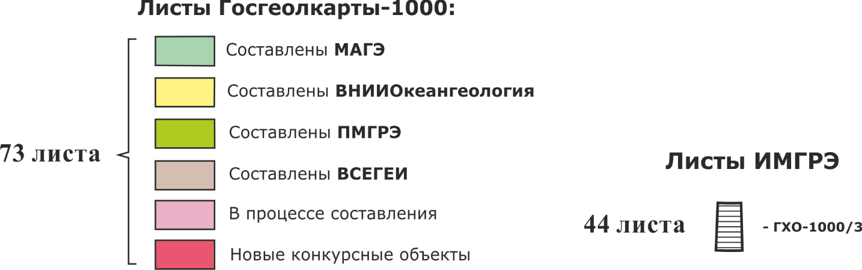
База геохимических данных территории Арктической зоны РФ (АЗРФ)
Арктической зона РФ | Коренные породы, проб | Рыхлые отложения, проб
Континентальная | 21 230 | 333 752
Шельфовая | 432 | 154 635
Глубоководная | 186 | 325

Slide 3
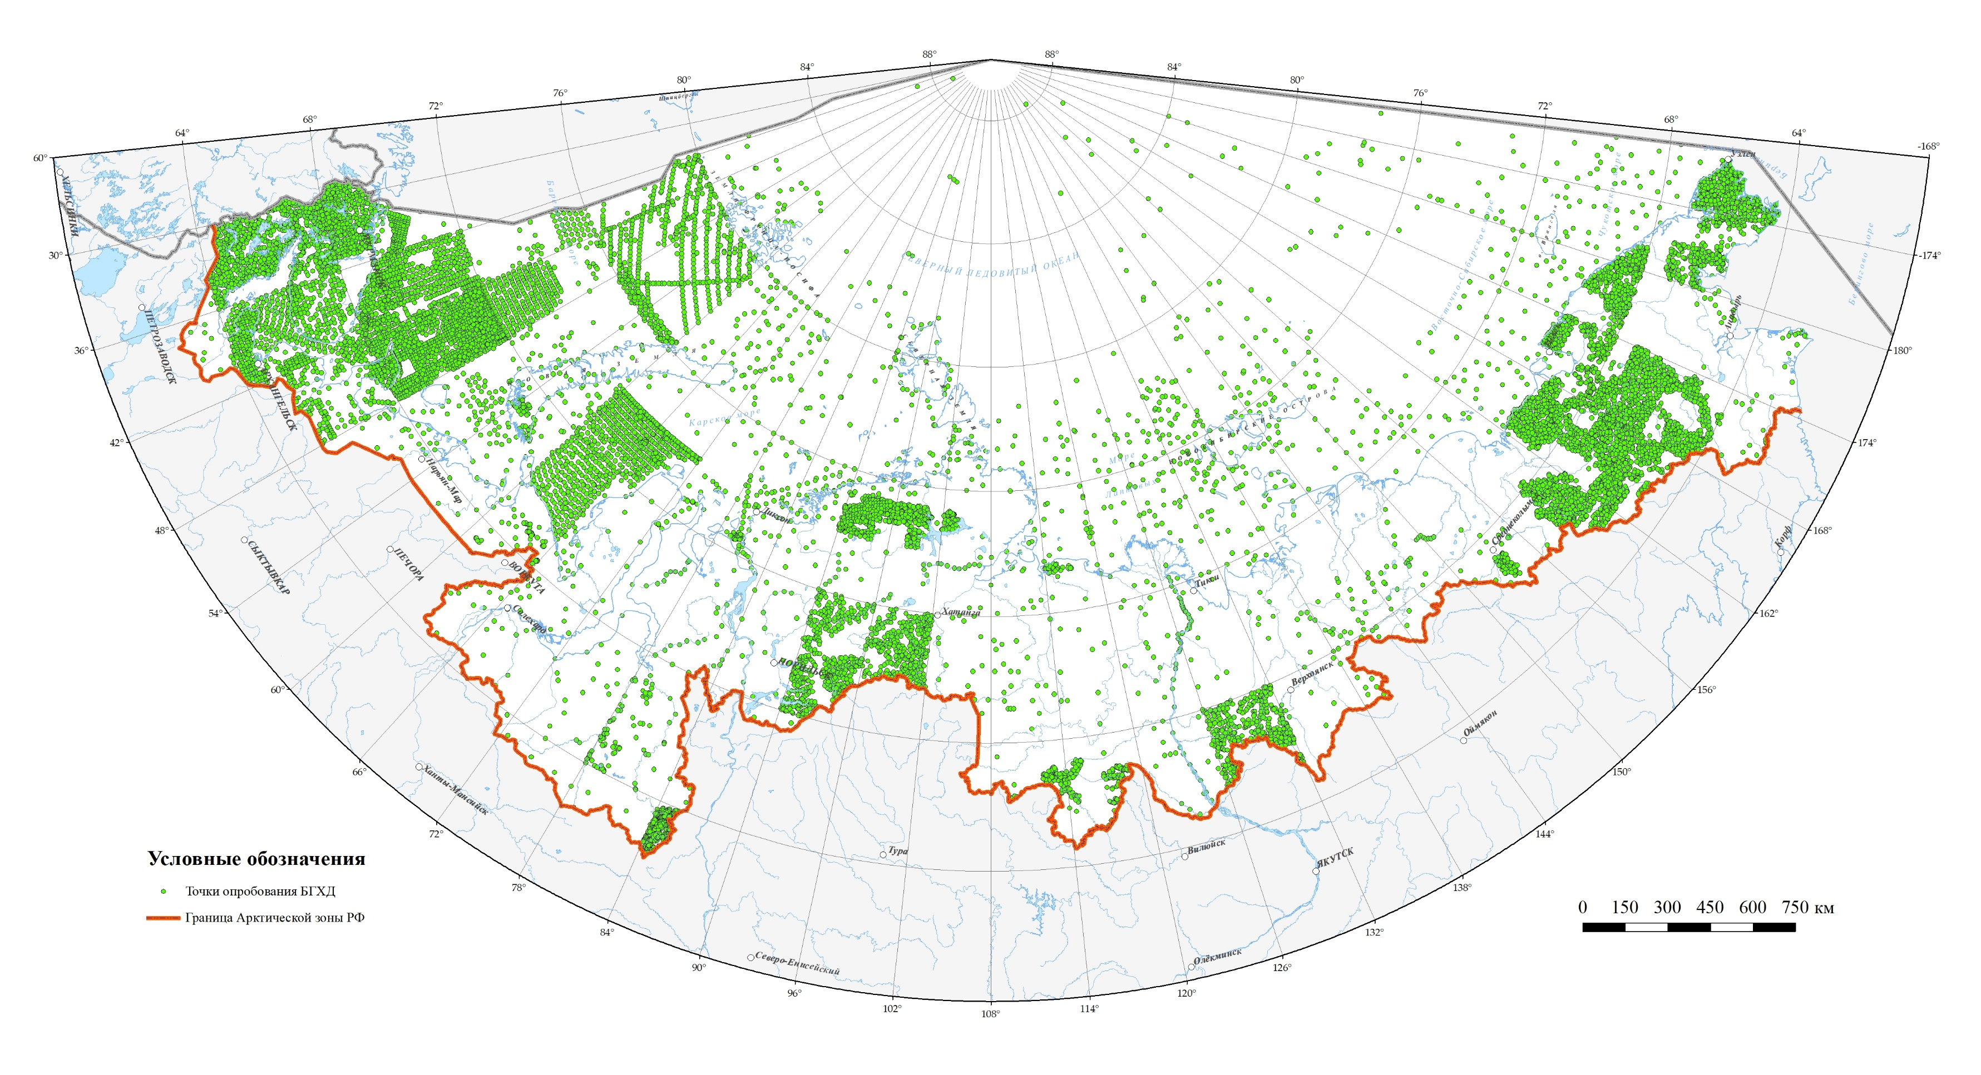
Точки опробования рыхлых отложений АЗРФ
Исходные данные м-ба 1:1 000 000 - 1:200 000 – 465 000 проб
Генерализованная база 1:2 500 000 – 28 000 проб

Slide 4
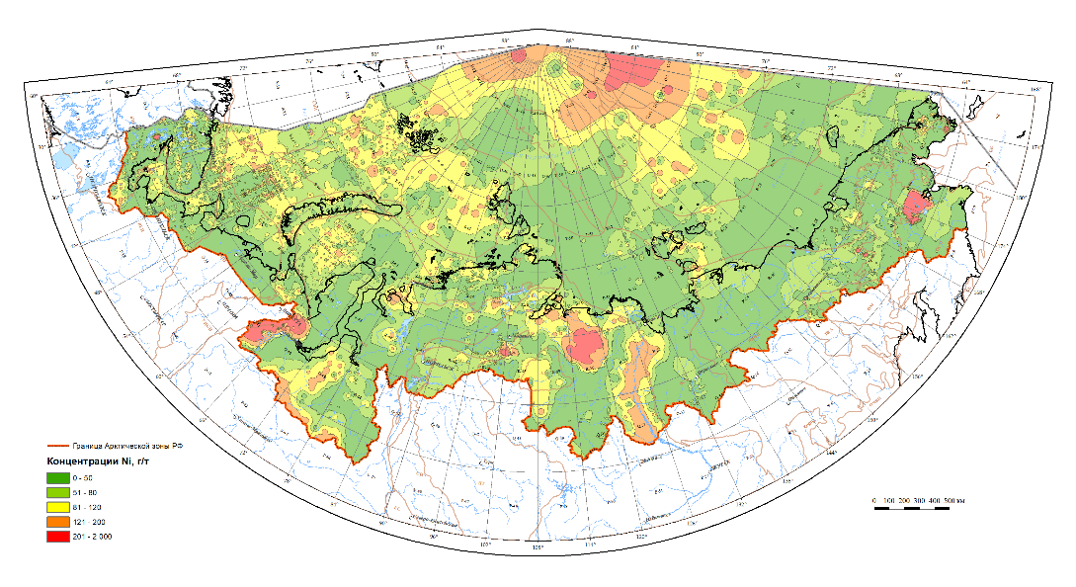
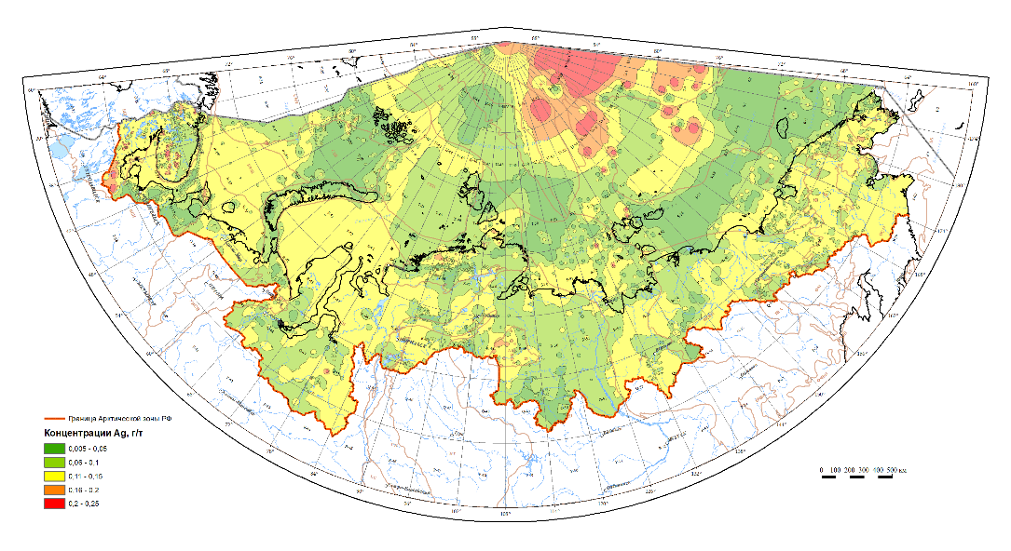
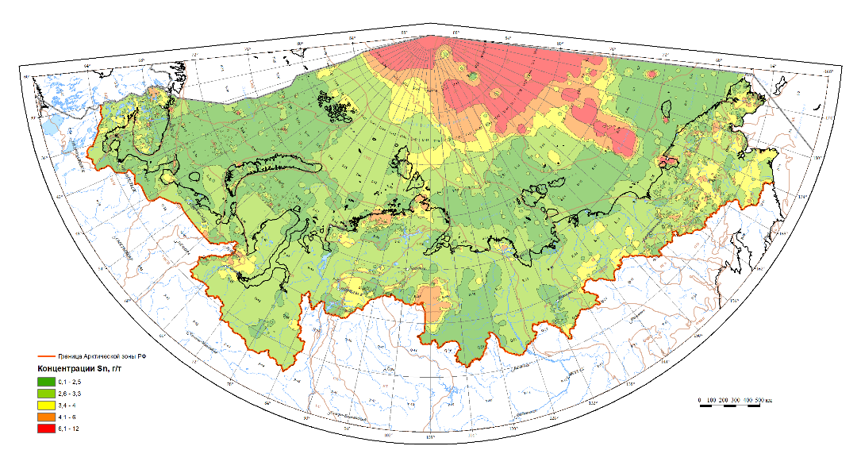
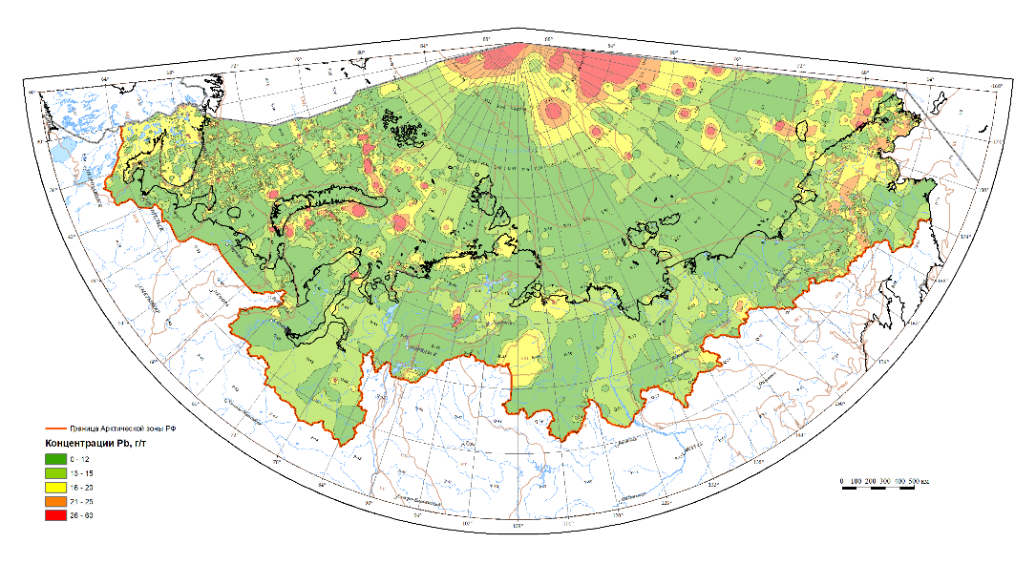
Аномальные геохимические поля Ni, Ag, Sn, Pb АЗРФ м-ба 1:2 500 000
Ni
Ag
Sn
Pb

Slide 5
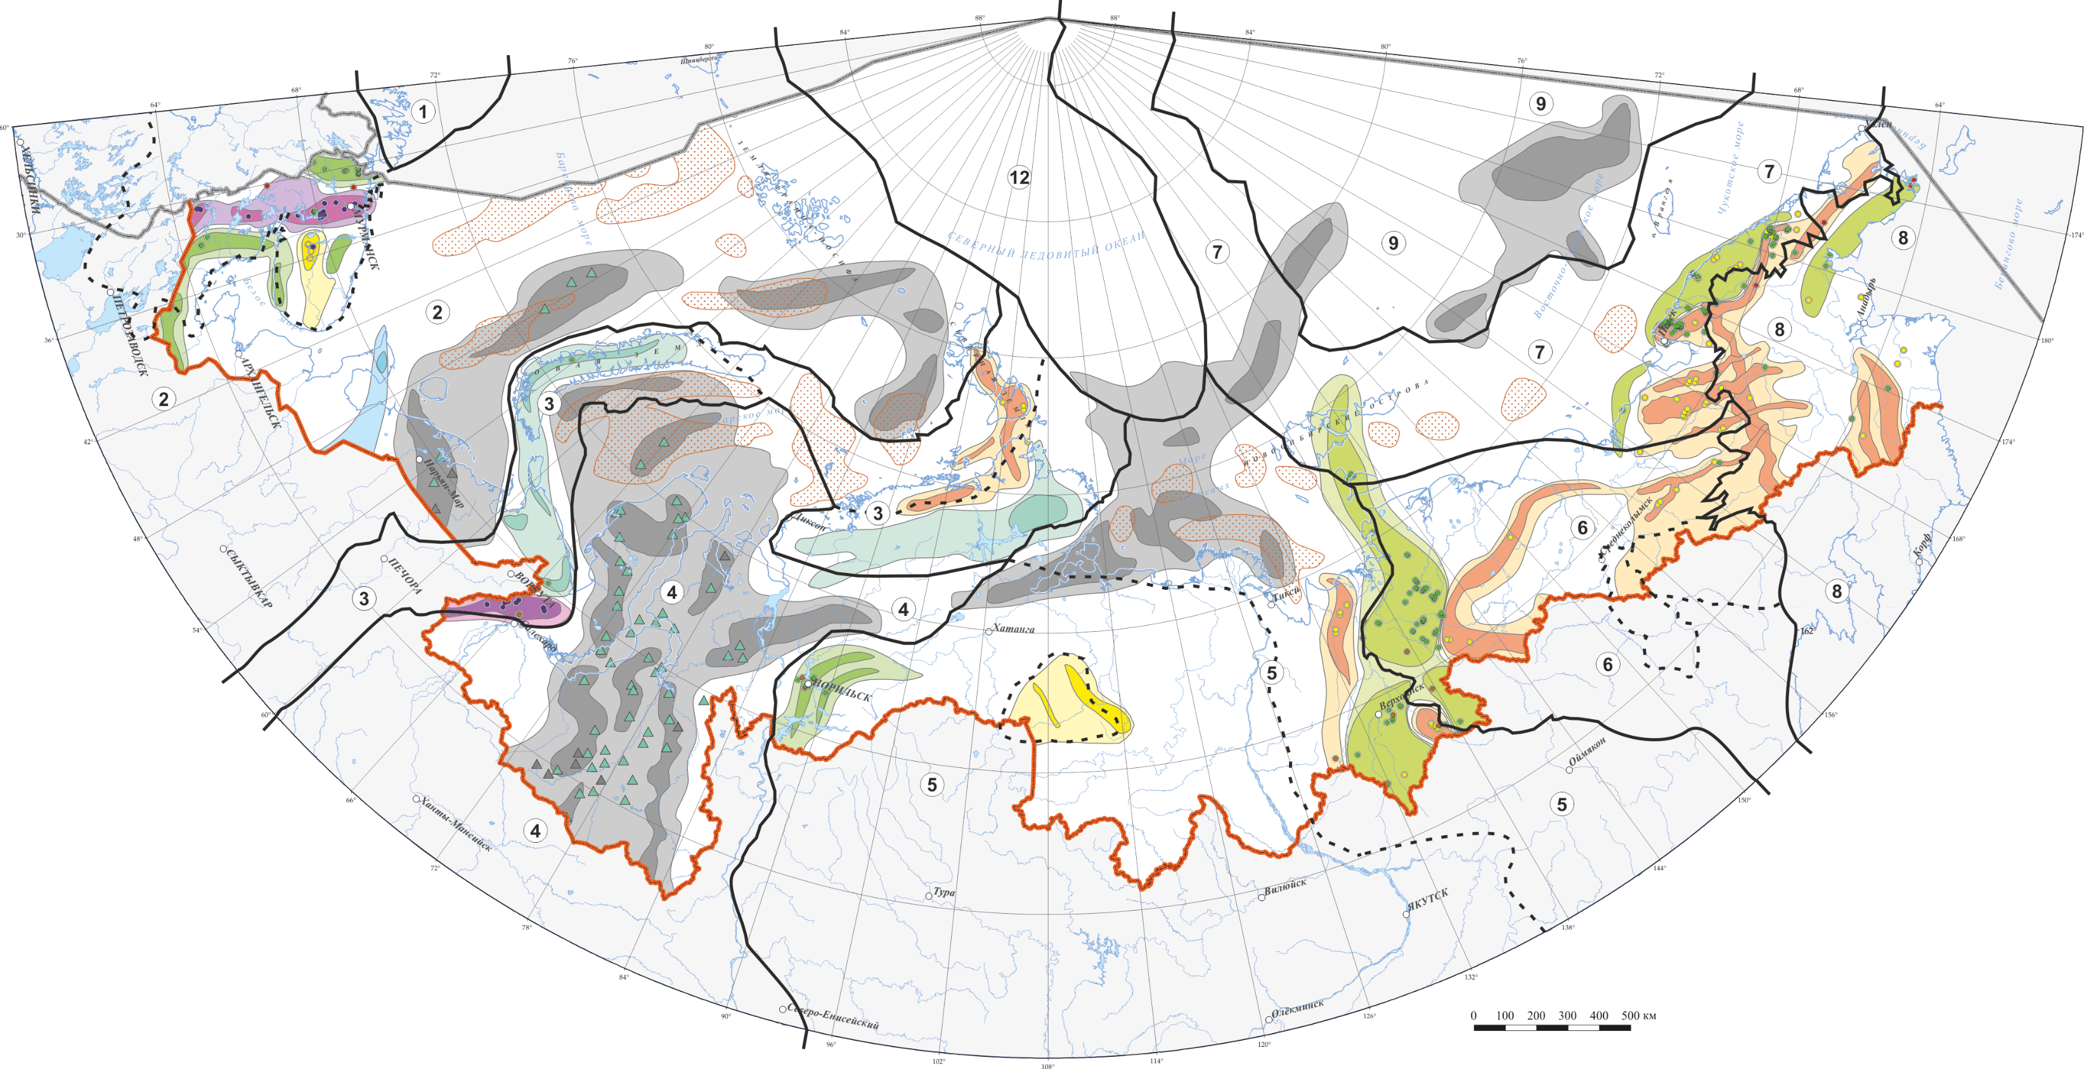
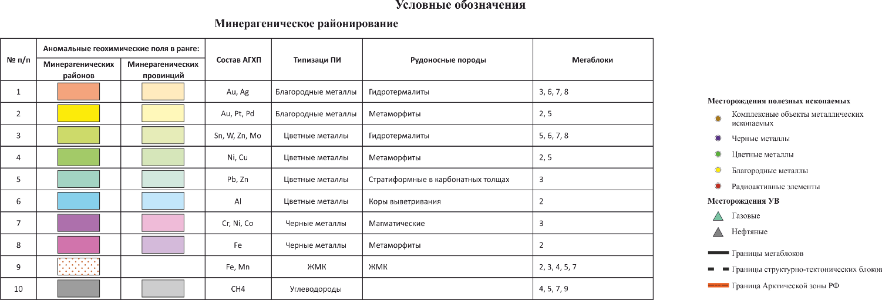
Карта минерагенического районирования на геохимической основе м-ба 1:2 500 000

Slide 6
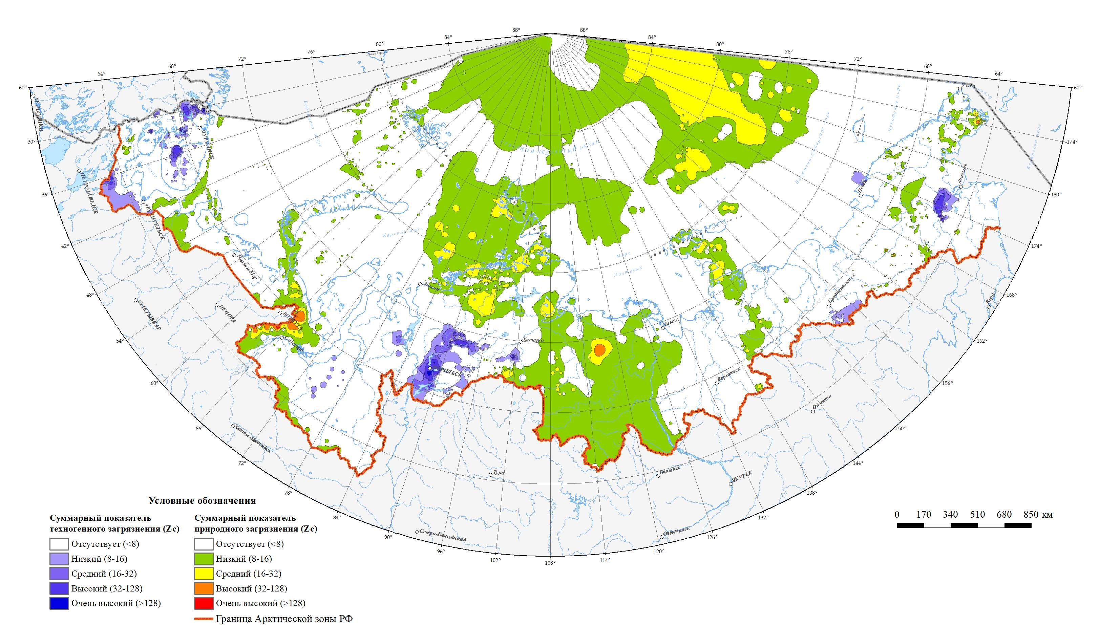
Карта эколого-геохимического районирования Арктической зоны РФм-ба 1:2 500 000

Slide 7
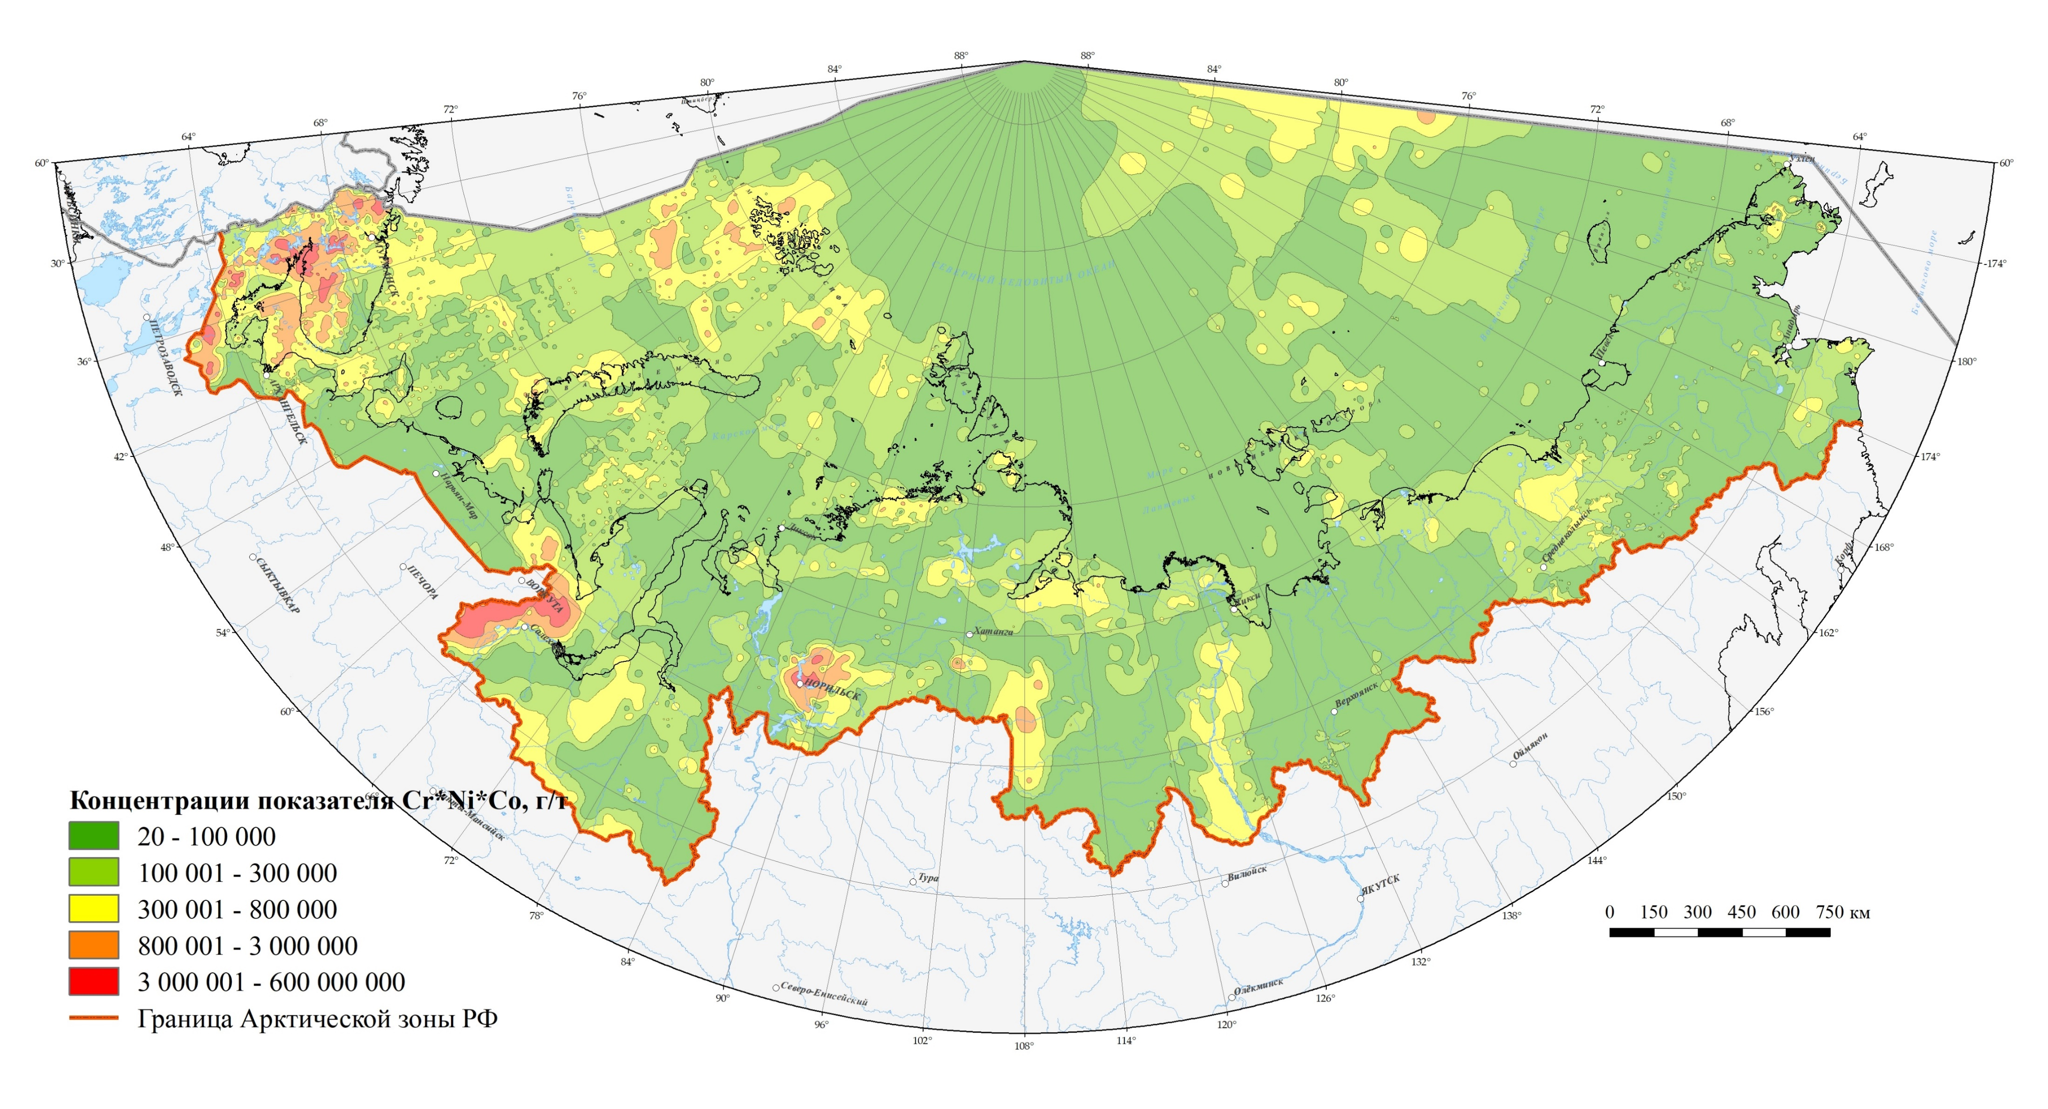
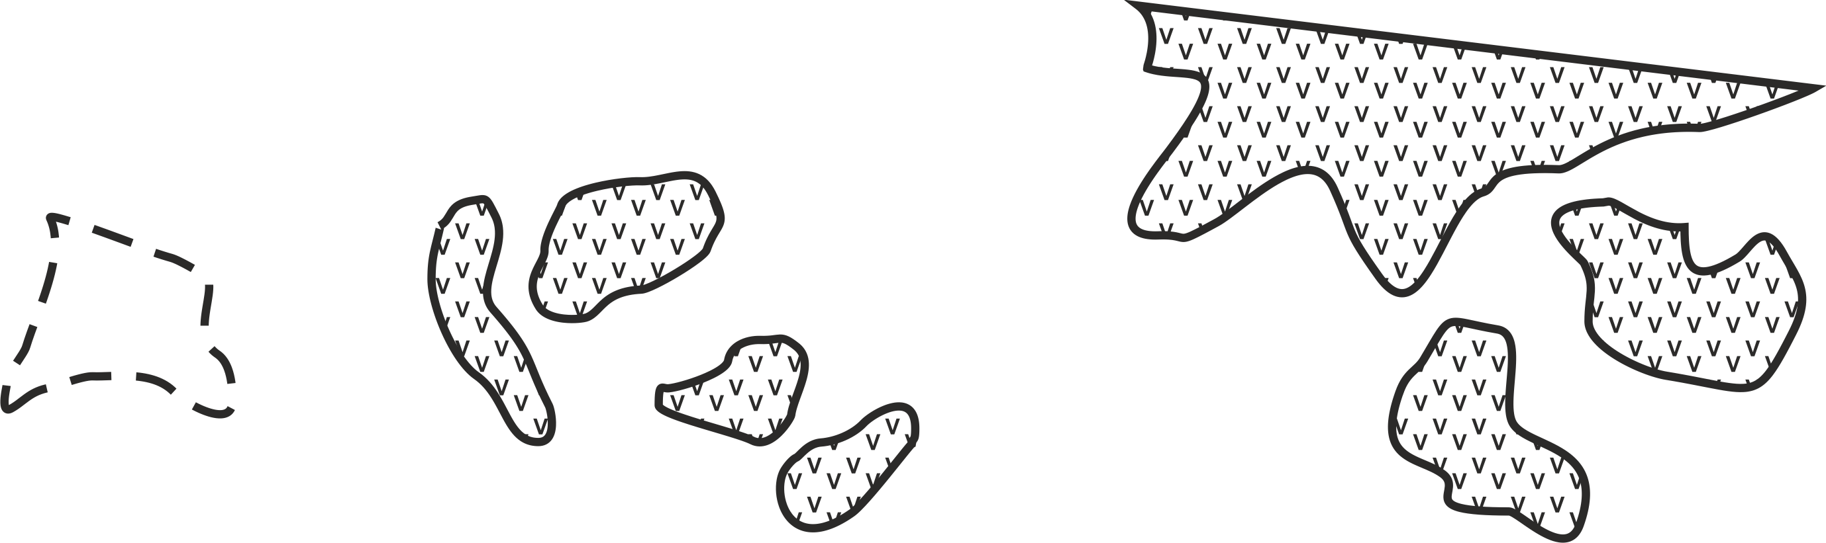
Области распространения основных и
ультраосновных пород по ГХ ассоциации Cr*Ni*Co АЗРФ

Slide 8
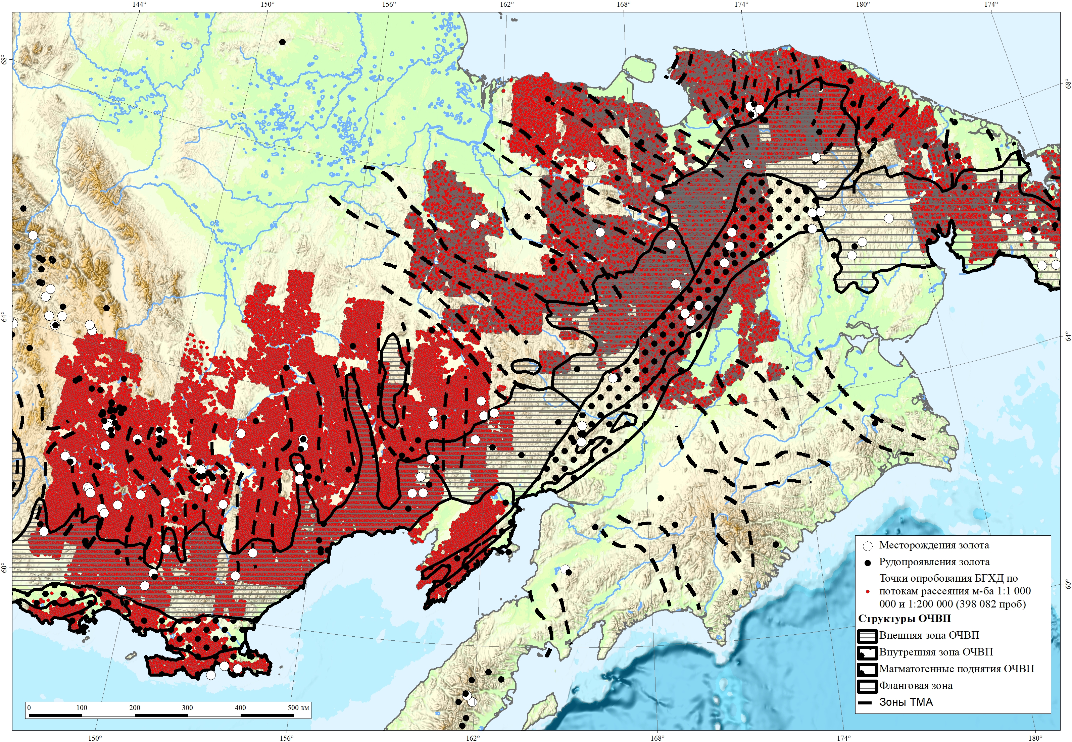
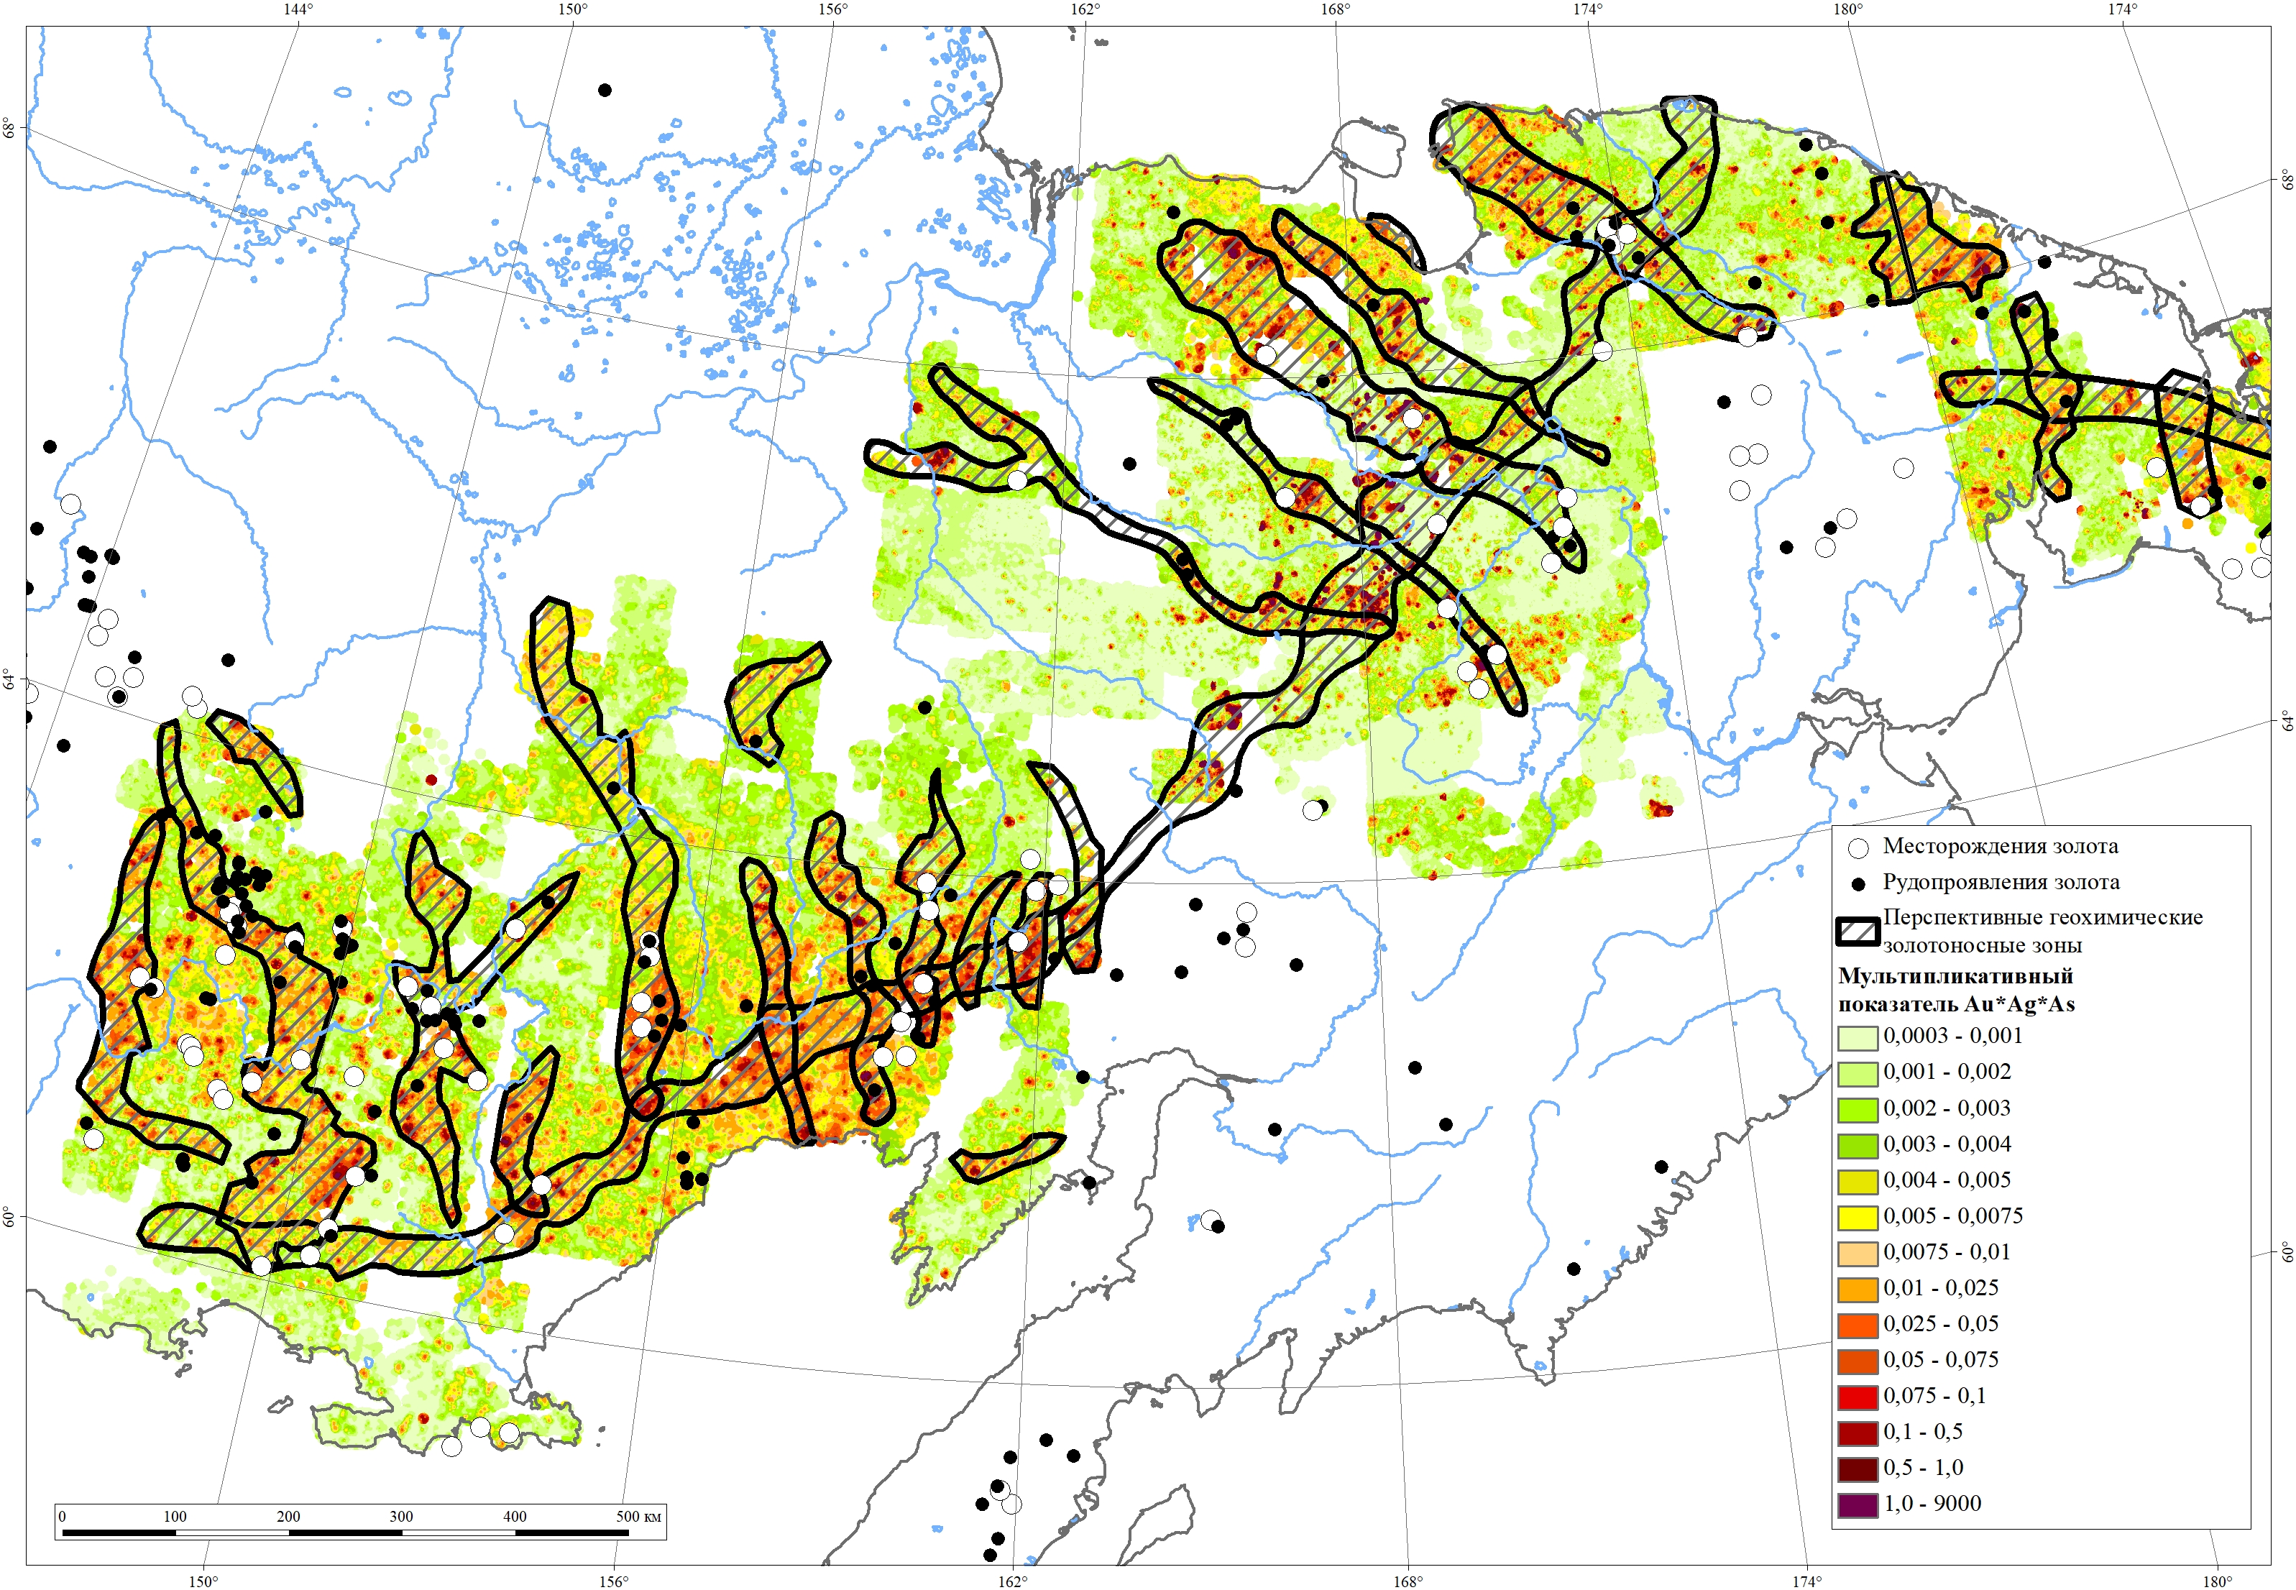
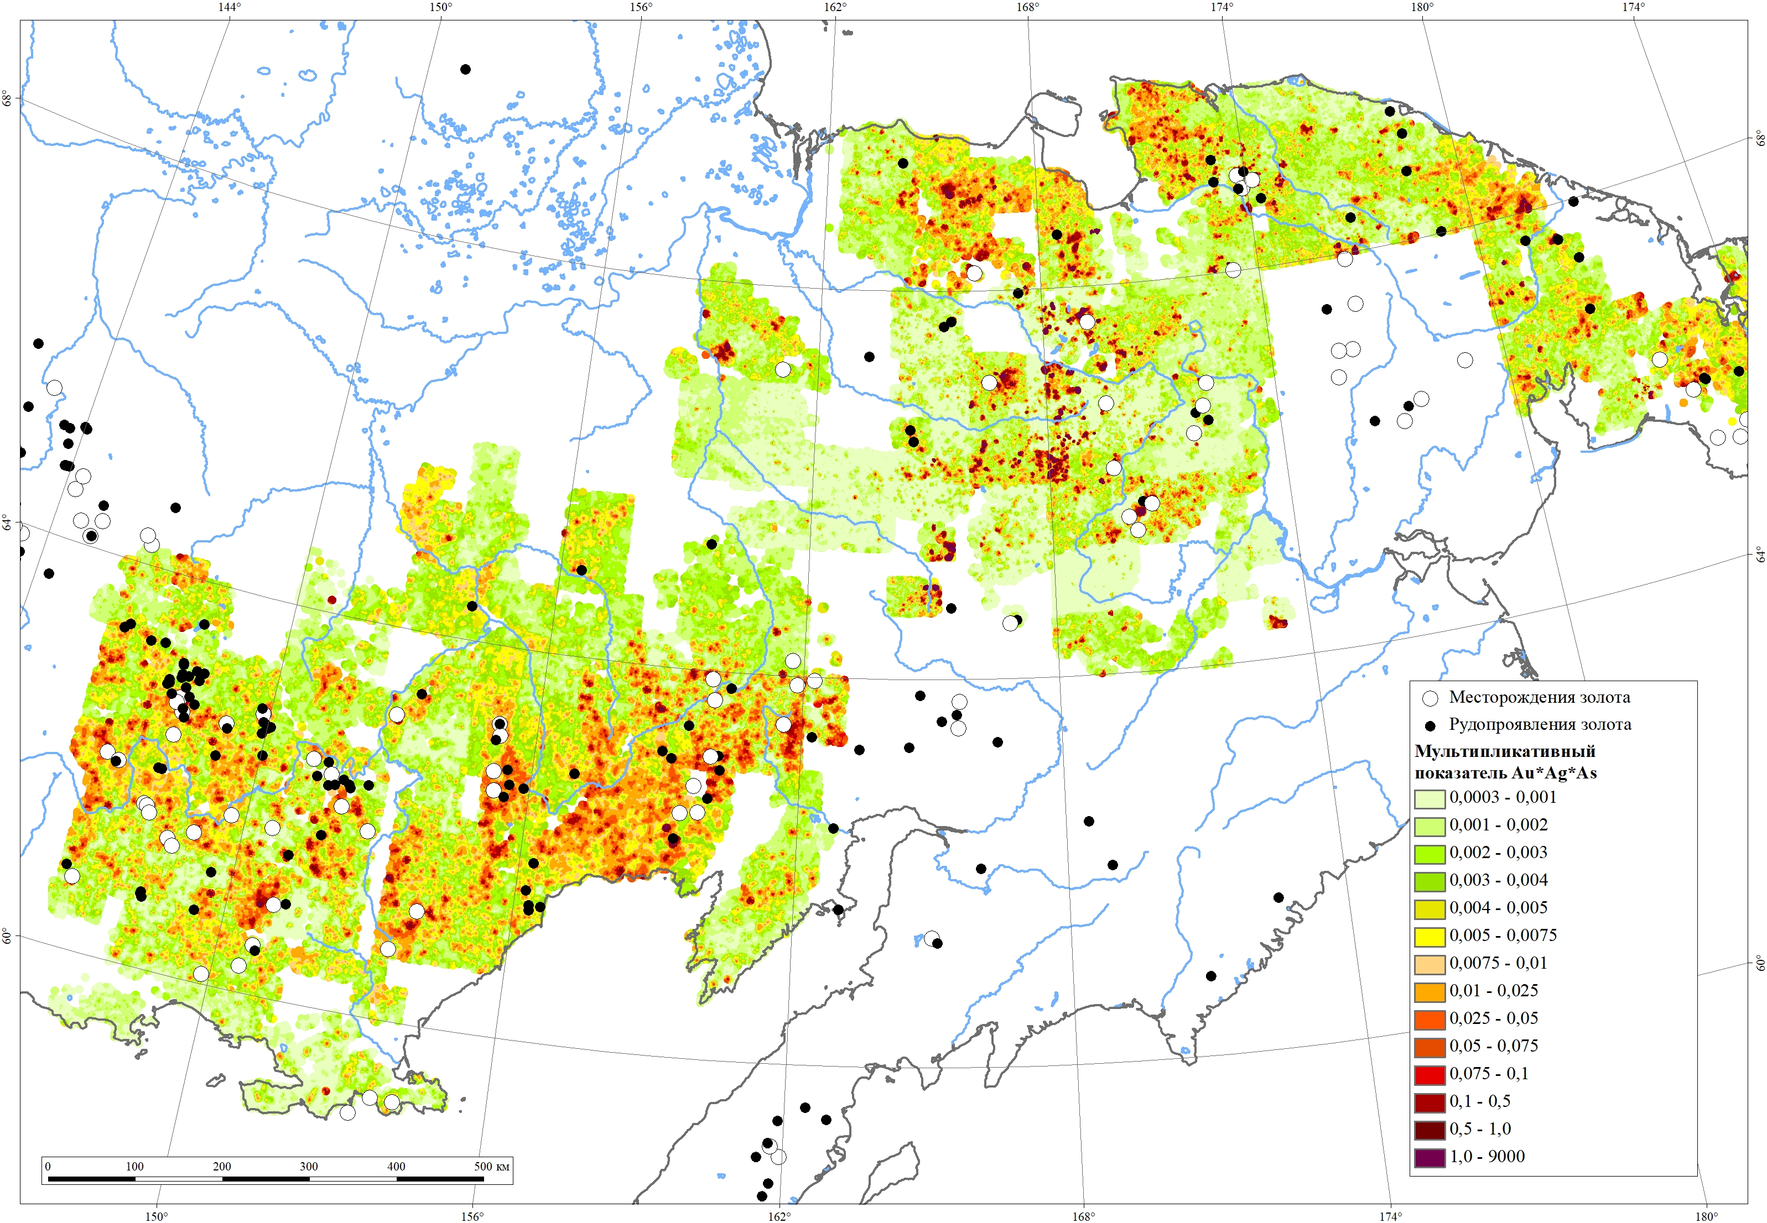
База геохимических данных территории северо-востока АЗРФ
Геохимическое опробования по потокам рассеяния м-ба
1:200 000 (398 062 пробы, ~200 полистных баз данных)
Мультипликативный показатель Au*Ag*As
Аналитика (70-е и 80-е годы)
ХСА Au - Химико-спектральный анализ на Au
ПКСА - Полуколичественный спектральный анализ
Au (100% анализов от общей базы), Mn (100%), Cu (100%), Zn (100%), Pb (100%), Co (99%), Ni (99%), Sn (99%), Mo (98%), Be (97%), Cr (97%), As (97%), W (97%), V (96%), Bi (95%), Ag (94%), Ba (91%), Hg (88%), Ti (82%), Ga (80%), Sb (75%), Li (73%), Ge (73%)

Slide 9
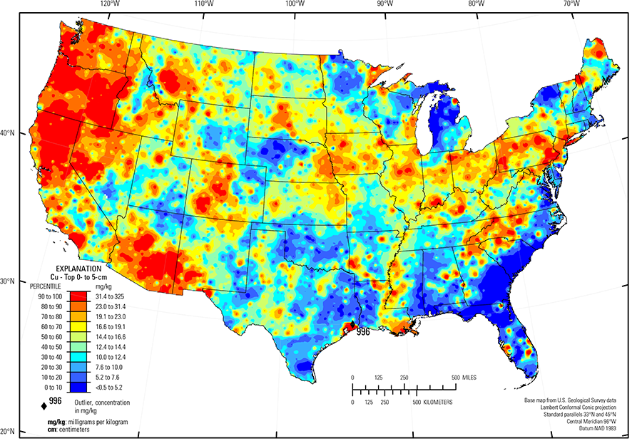
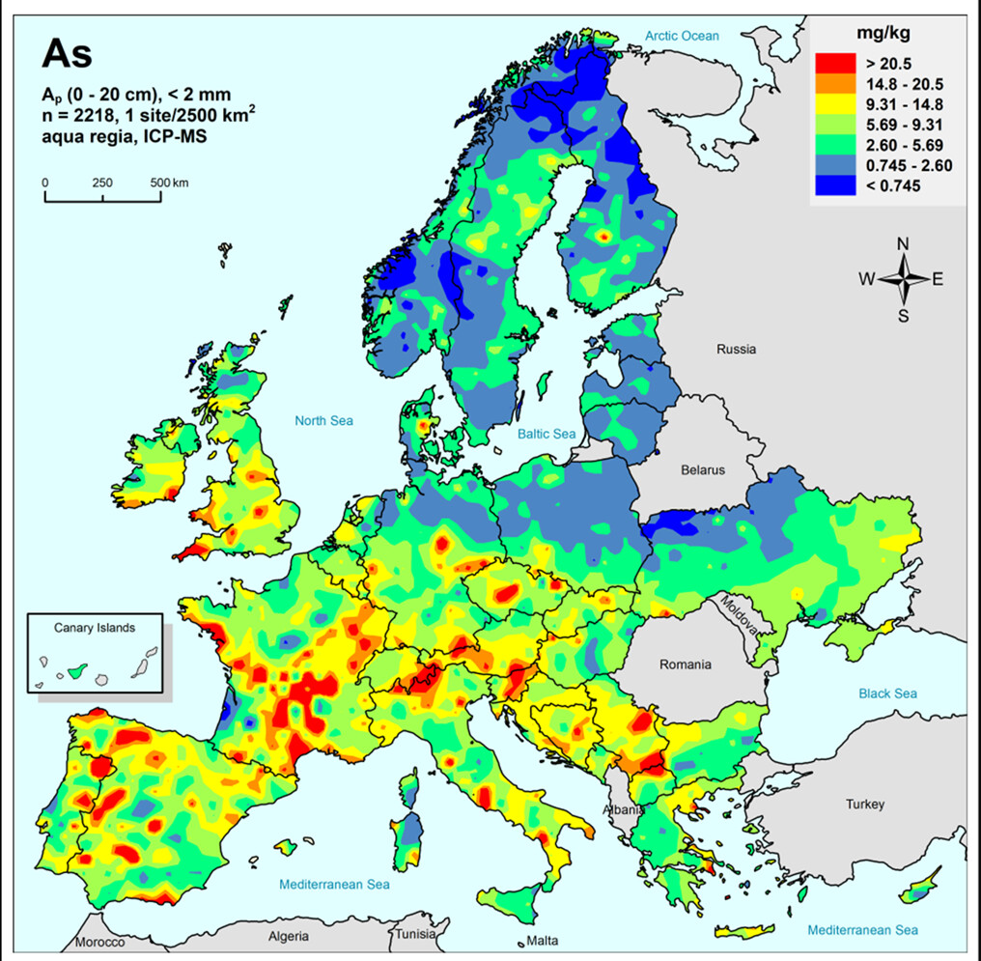
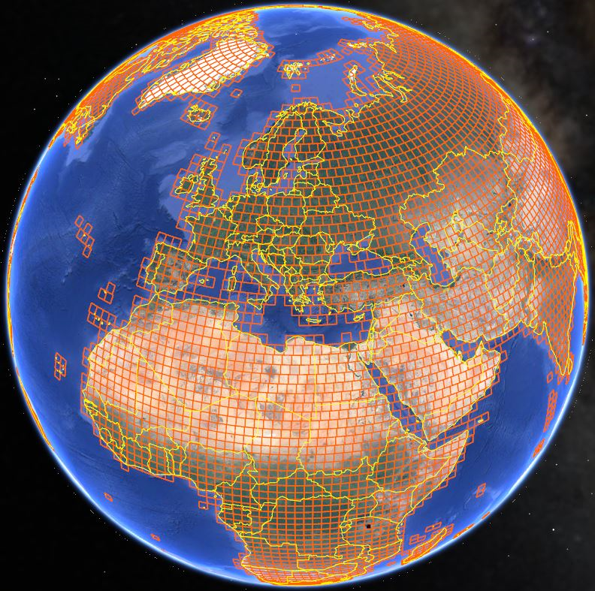
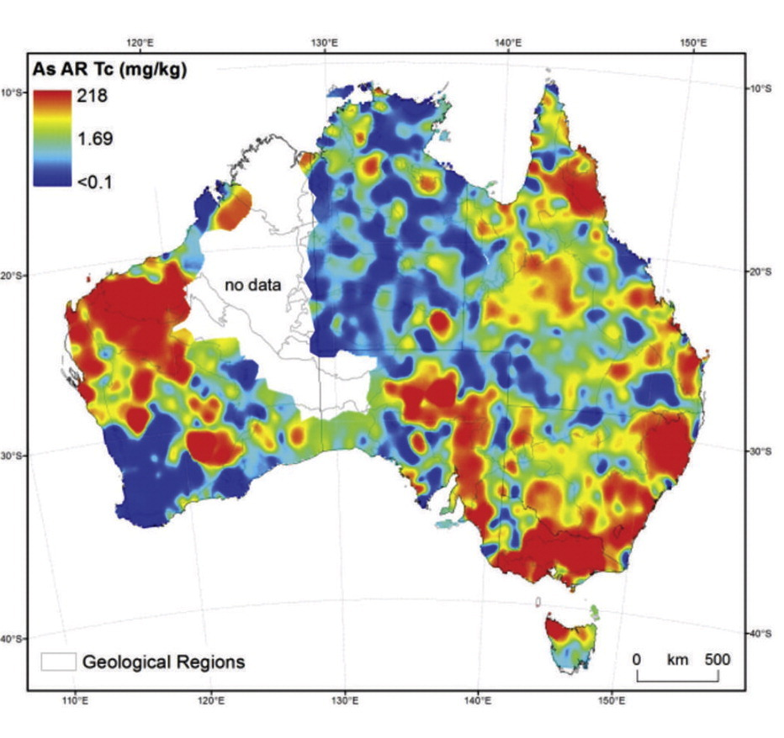
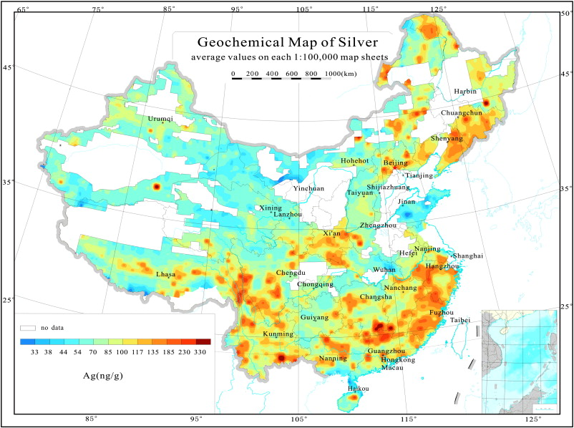
Практика геохимического картирования в мире
Глобальная опорная геохимическая сеть

Slide 10
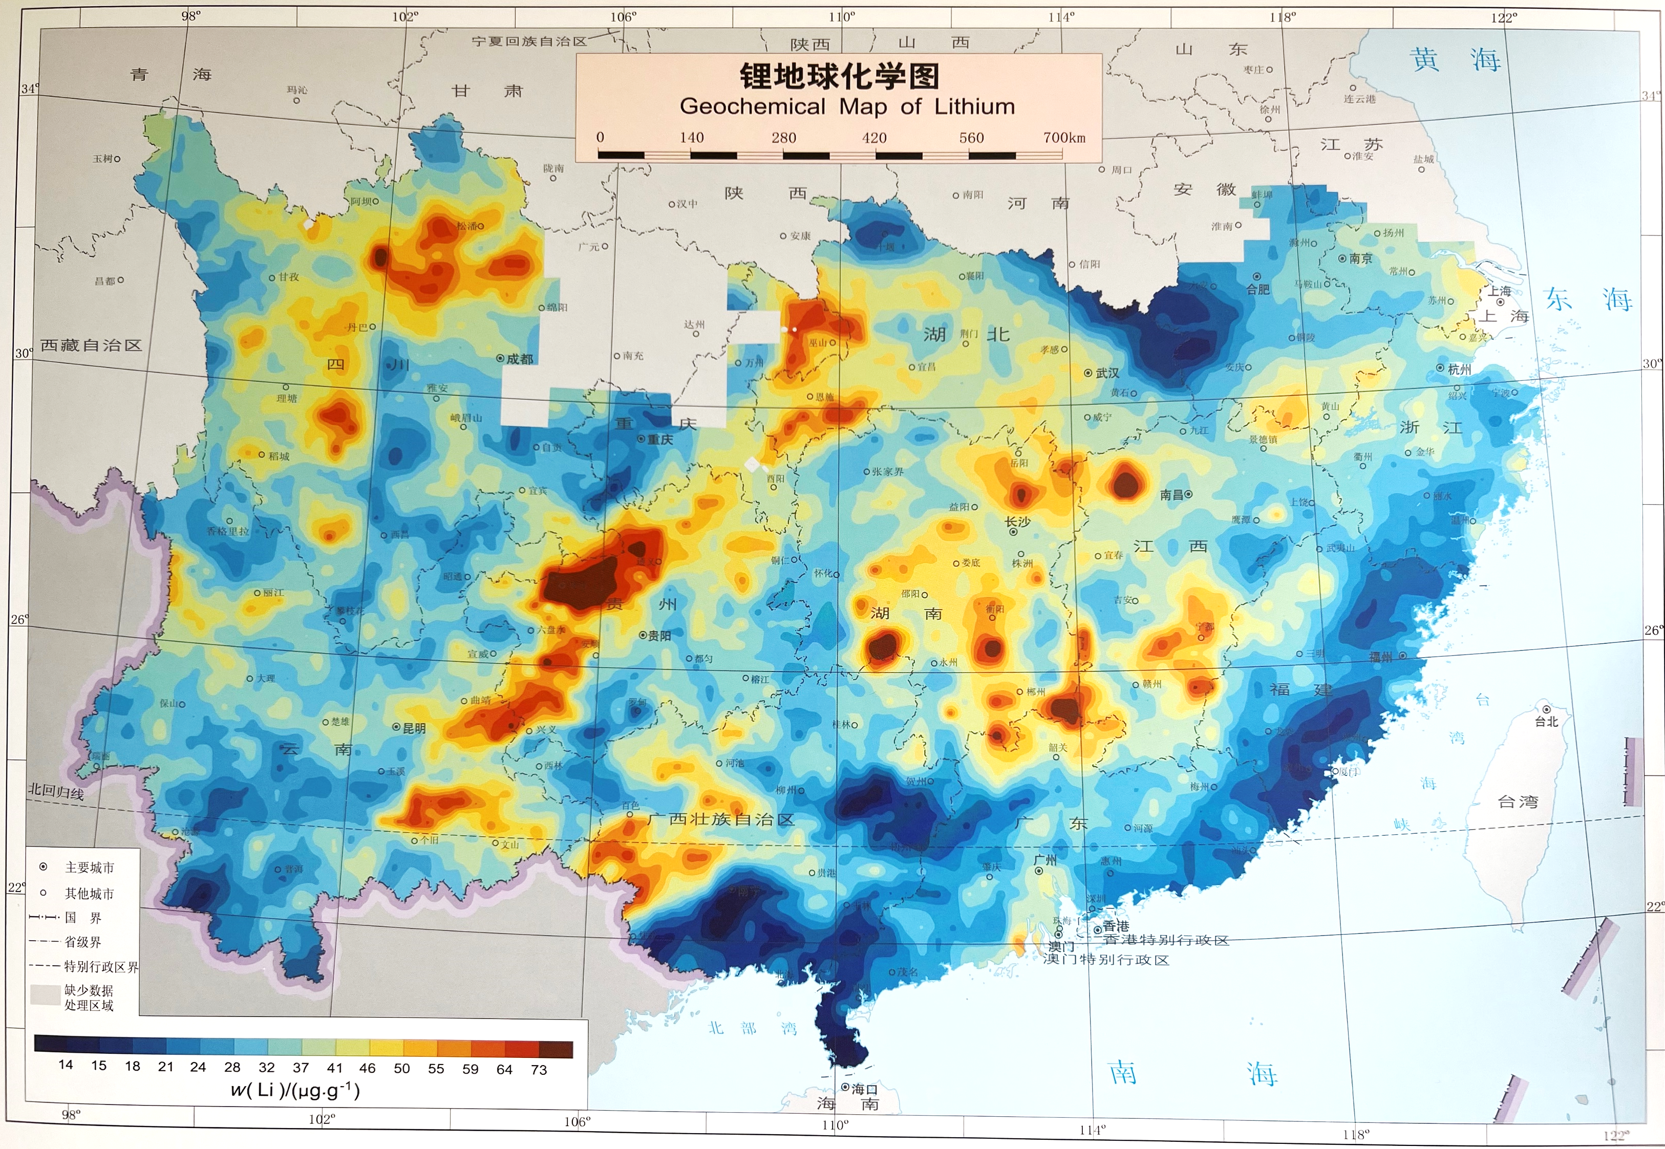
АГХП Li юго-востока Китая
АГХП Ag Центральная часть США

Slide 11
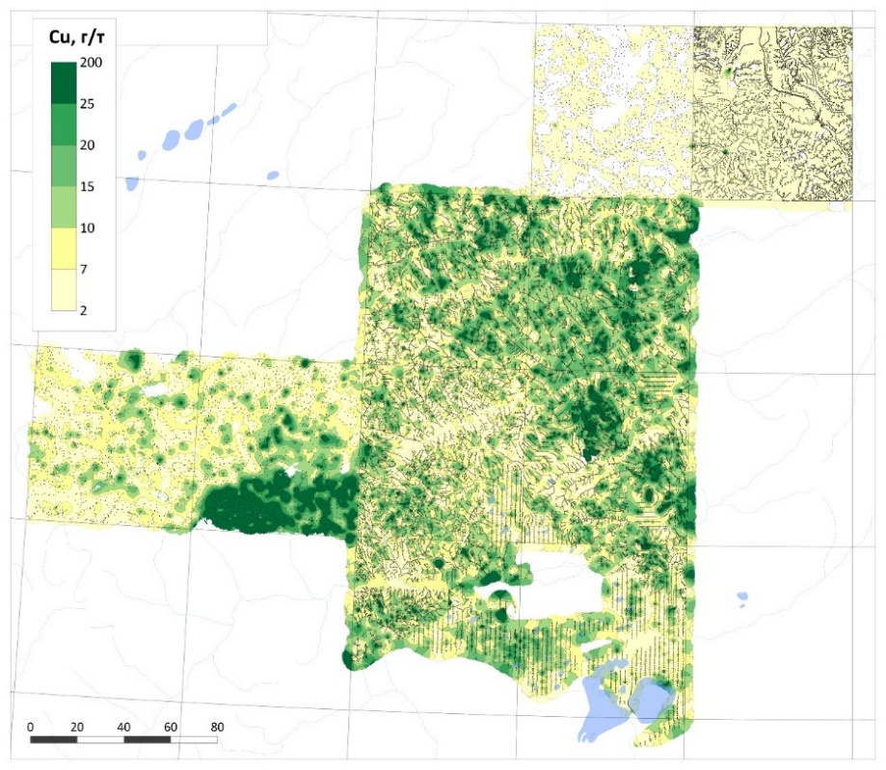
АГХП Cu м-ба 1:200 000 (10 полистных баз данных)

Slide 12
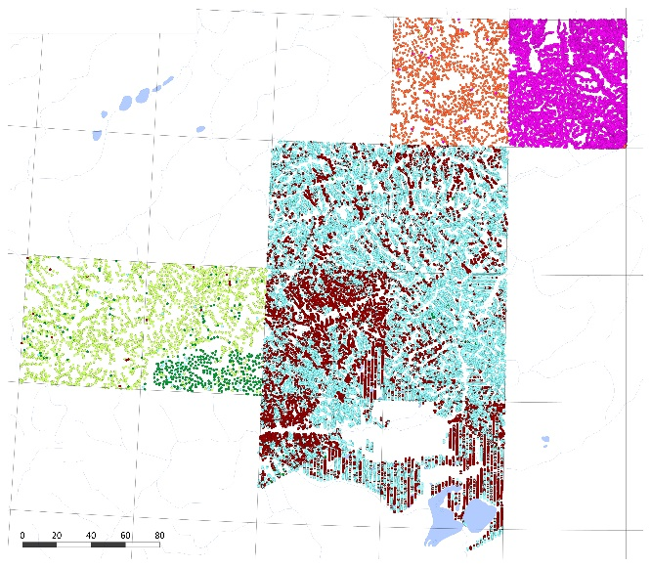
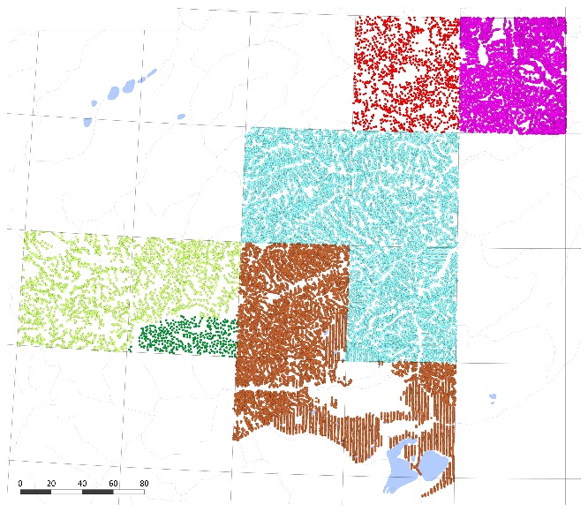
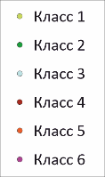
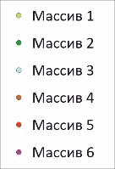
Кластеризация и выделение однородных массивов данных

Slide 13
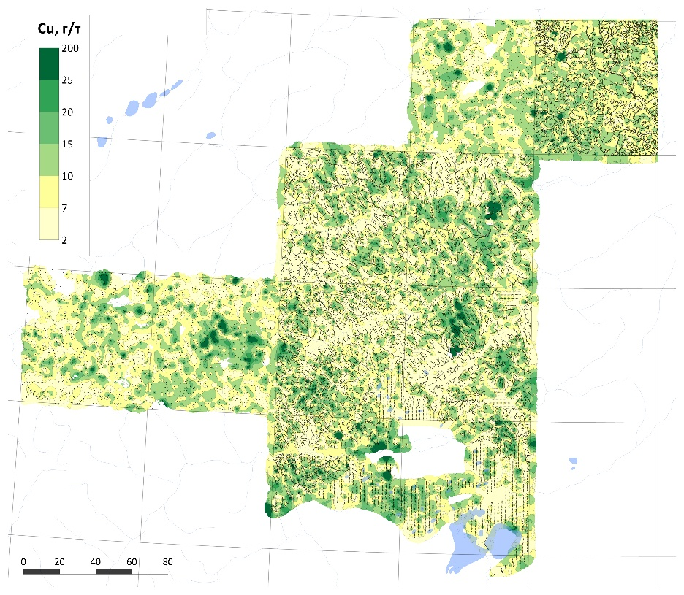
Нормирование баз данных

Slide 14
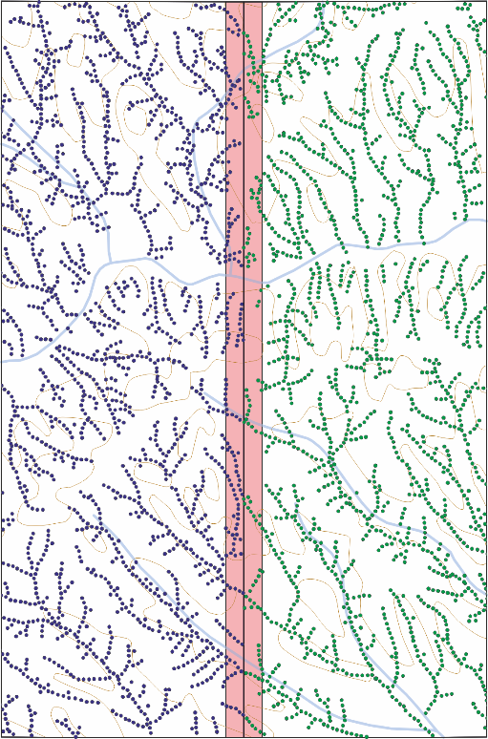
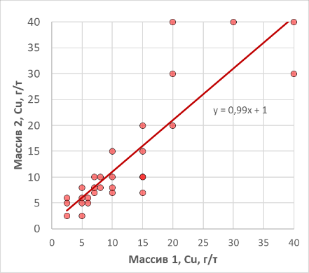
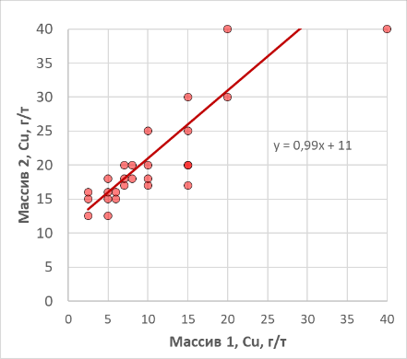
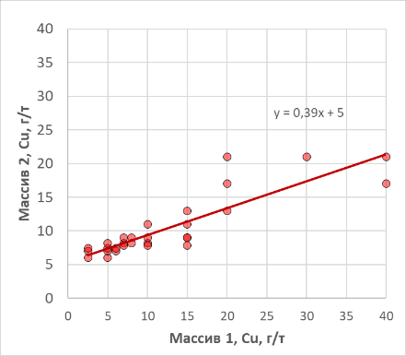
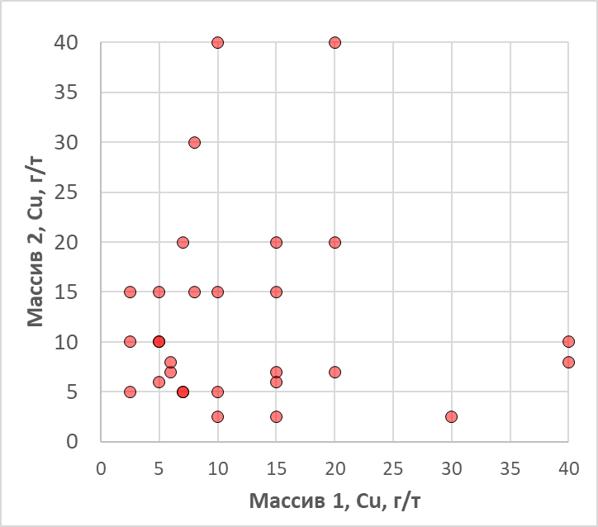
Проверка и уточнение

Slide 15
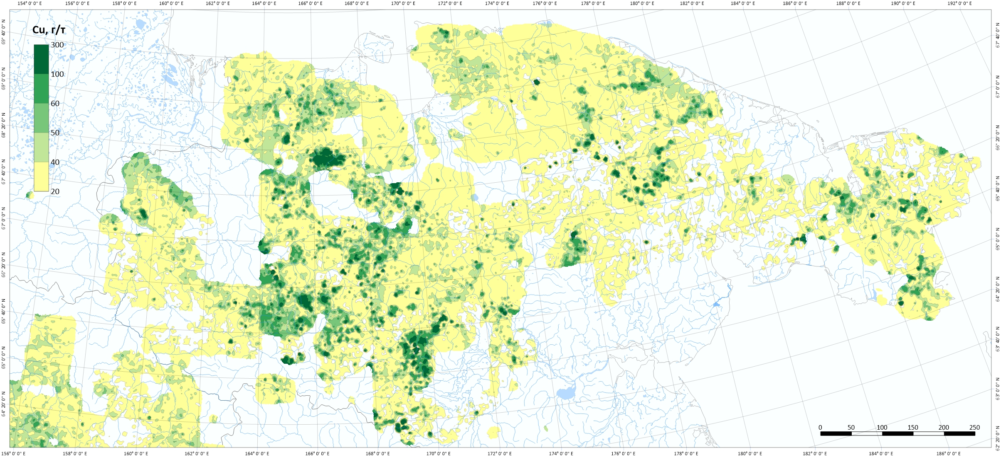
АГХП Cu северо-востока АЗРФ

Slide 16

Спасибо за внимание!

